Slide 1
医師の働き方改革に関する検討会の
とりまとめについて
令和元年５月
厚生労働省医政局 医療経営支援課
課長補佐 渡邊 由美子

Slide 2
医師の働き方改革に関する検討会 報告書の概要
医師の働き方改革に関する検討会（座長：岩村正彦東京大学大学院法学政治学研究科教授）において、医師の時間外労働規制の具体的な在り方、労働時間の短縮策等についてとりまとめを行った（平成31年３月28日）。
１．医師の働き方改革に当たっての基本的な考え方
医師の働き方改革を進める基本認識
我が国の医療は、医師の自己犠牲的な長時間労働により支えられており危機的な状況。昼夜を問わず患者への対応を求められうる仕事で、他職種と比較しても抜きん出た長時間労働の実態。
健康への影響や過労死の懸念、仕事と生活の調和への関心の高まり、女性医師割合の上昇等も踏まえ、改革を進める必要。
医師の長時間労働の背景には、個々の医療機関における業務・組織のマネジメントの課題のみならず、医師の需給や偏在、医師の養成のあり方、地域医療提供体制における機能分化・連携が不十分な地域の存在、国民の医療のかかり方等の様々な課題が存在。これらに関連する各施策と医師の働き方改革が総合的に進められるべきであり、規制内容を遵守できる条件整備の観点からも推進する必要。
医師の診療業務の特殊性
（応召義務について）
医療機関としては労働基準法等の関係法令を遵守した上で医師等が適切に業務遂行できる体制・環境整備を行う必要。応召義務を理由に、違法な診療指示等に従うなど、際限のない長時間労働を求められていると解することは正当ではない。
（医師の診療業務の特殊性）
公共性（国民の生命を守るものであり、国民の求める日常的なアクセス、質等の確保が必要）
不確実性（疾病発生が予見不可能である等）
高度の専門性（業務独占、養成に約10年要する）
技術革新と水準向上（新しい診断・治療法の追求と活用・普及の両方が必要）
２．働き方改革の議論を契機とした、今後目指していく医療提供の姿
労働時間管理の適正化が必要。その際、宿日直許可基準における夜間に従事する業務の例示等の現代化、医師の研鑽の労働時間の取扱いについての考え方等を示す必要。
医師の労働時間短縮のために、医療機関のマネジメント改革（意識改革、チーム医療の推進（特定行為研修制度のパッケージ化等）、ＩＣＴ等による効率化）、地域医療提供体制における機能分化・連携や医師偏在対策の推
進、上手な医療のかかり方の周知を全体として徹底して取り組んでいく必要。また、働き方と保育環境等の面から、医師が働きやすい勤務環境の整備が重要。
個々の医療機関に対するノウハウ提供も含めた実効的な支援策、第三者の立場からの助言等が重要。
上手な医療のかかり方を広めるための懇談会でとりまとめた方策を国が速やかに具体的施策として実行。
2

Slide 3
３．医師の働き方に関する制度上の論点
時間外労働の上限規制の構成 ※具体的な内容はＰ４・５
診療従事勤務医の時間外労働の上限水準として、脳・心臓疾患の労災認定基準を考慮した（Ａ）水準を設定。このほかに、２つの水準を設定。
地域医療提供体制の確保の観点（①2024年時点ではまだ約１万人の需給ギャップが存在し、さらに医師偏在解消の目標は2036年、②医療計画に基づき改革に取り組む必要性、③医療ニーズへの影響に配慮した段階的改革の必要性）から、やむを得ず（Ａ）水準を超えざるを得ない場合を想定し、地域医療確保暫定特例水準（（Ｂ）水準）を設定。
※「臨時的な必要がある場合」の１年あたり延長することができる時間数の上限（1,860時間）については、過重労働を懸念する声が
あがっており、本検討会においても、医師の健康確保や労働時間短縮を求める立場から賛同できないとの意見があった。
地域医療の観点から必須とされる機能を果たすためにやむなく長時間労働となる医療機関として、その機能については具体的に以下のとおり。
①臨床研修医・専門研修中の医師の研鑽意欲に応えて一定期間集中的に知識・手技を身につけられるようにすること、②高度な技能を有する医師を育成する必要がある分野において新しい診断・治療法の活用・普及等が図られるようにすること、が必要であり、集中的技能向上水準（（Ｃ）－１水準（①に対応）、（Ｃ）－２水準（②に対応））を設定。
◆「救急医療提供体制及び在宅医療提供体制のうち、特に予見不可能で緊急性の高い医療ニーズに対応するために整備しているもの」・「政策的に医療の確保が必要であるとして都道府県医療計画において計画的な確保を図っている「５疾病・５事業」」双方の観点から、
ⅰ 三次救急医療機関
ⅱ 二次救急医療機関 かつ 「年間救急車受入台数1,000台以上又は年間での夜間・休日・時間外入院件数500件以上」 かつ「医療計画において５疾病５事業の確保のために必要な役割を担うと位置付けられた医療機関」
ⅲ 在宅医療において特に積極的な役割を担う医療機関
ⅳ 公共性と不確実性が強く働くものとして、都道府県知事が地域医療の確保のために必要と認める医療機関
（例）精神科救急に対応する医療機関（特に患者が集中するもの）、小児救急のみを提供する医療機関、へき地において中核的な役割を果たす医療機関
    以上について、時間外労働の実態も踏まえると、あわせて約1,500程度と見込まれる。
◆特に専門的な知識・技術や高度かつ継続的な疾病治療・管理が求められ、代替することが困難な医療を提供する医療機関
（例）高度のがん治療、移植医療等極めて高度な手術・病棟管理、児童精神科等
3

Slide 4
Ｂ・Ｃ水準の適用の対象、手順等
医療機関機能、労働時間短縮の取組等の国が定める客観的要件を踏まえ都道府県が対象医療機関を特定⇒特定された機能にかかる業務につき（Ａ）水準超での３６協定が可能に。新たに設ける「評価機能」が医療機関ごとの長時間労働の実態や取組状況の分析・評価を実施。結果を医療機関・都道府県に通知・住民に公表し、当該医療機関と地域医療提供体制の双方から労働時間短縮に向けて取り組む。
臨床研修・専門研修プログラムにおいて想定最大時間外労働（実績）を明示。これが（Ａ）水準を超える医療機関を都道府県が特定（※超えない場合は（Ａ）水準の適用）⇒「臨床研修・専門研修に係る業務」につき（Ａ）水準超での３６協定が可能に。医師は明示時間数を踏まえ自らプログラムを選択・応募。
高度技能育成を要する分野を審査組織（※高度な医学的見地からの審査を行う）が特定。必要な設備・体制を整備している医療機関を都道府県が特定⇒「高度特定技能育成に係る業務」につき（Ａ）水準超での３６協定が可能に。医師が自由な意欲により計画を作成し、審査組織の個別承認を経たのちに実際の適用となる。
（Ｂ）水準
（Ｃ）－１
水準
（研修医）
（Ｃ）－２
水準
（高度特定技能）
※現在、一般労働者の副業・兼業に係る労働時間管理の取扱いについては「副業・兼業の場合の労働時間管理の在り方に関する検討会」において検討されている。このため、兼業（複数勤務）を行う医師に対する労働時間管理等の在り方については、改めて検討。
Ｂ・Ｃ水準の将来のあり方
2019 | ･･･ | 2024 | ･･･ | 2027 | ･･･ | 2030 | ･･･ | 2033 | ･･･ | 2036 | ･･･
第７次医療計画
第８次医療計画
第９次医療計画
（医師偏在対策の目標年）
（中間見直し）
（見直し）
（中間見直し）
時間外労働上限規制の施行
（Ｂ）水準：実態調査等を踏まえた段階的な見直しの検討
2035年度末を目標に
終了年限
実態調査
追加的支援策
規制水準の検証
（実態調査・
検討）
（実態調査・
検討）
（実態調査・
検討）
（この後も引き続き残る）
（Ｃ）水準：研修及び医療の質の評価とともに中長期的に検証
４．おわりに
とりまとめ内容の制度化・実施の際には、追加的健康確保措置が実効性をもって運用され、医師の健康を確実に担保するとともに、（Ｂ）水準の解消等に向けて労働時間短縮を着実に推進することが最重要。
個々の医療機関が労働時間短縮・医師の健康確保を進めた上で、労使で十分に話し合い、時間外労働について３６協定を締結することが重要。さらに、地域医療確保のためにも、医療機関に対する実効的な支援等について確実に実行に移していけるよう、厚生労働省を始めとした行政の速やかな具体的対応を強く求める。
医師と国民が受ける医療の双方を社会全体で守っていくと強く決意する。
4

Slide 5
医師の時間外労働規制について①
一般則
2024年４月～
将来
（暫定特例水準の解消（＝2035年度末）後）
（例外）
・年720時間
・複数月平均80時間（休日労働含む）
・月100時間未満
（休日労働含む）
年間６か月まで
年1,860時間／
月100時間（例外あり）
※いずれも休日労働含む
年1,860時間／月100時間（例外あり）
※いずれも休日労働含む
⇒将来に向けて縮減方向
将来に向けて縮減方向
【時間外労働の上限】
Ｂ：地域医療確保暫定特例水準(医療機関を特定)
Ｃ-１
Ｃ-２
Ｃ－１：初期・後期研修医が、研修プログラムに沿って基礎的な技能や能力を修得する際に適用
※本人がプログラムを選択
Ｃ－２：医籍登録後の臨床従事６年目以降の者が、高度技能の育成が公益上必要な分野について、特定の医療機関で診療に従事する際に適用
※本人の発意により計画を作成し、医療機関が審査組織に承認申請
年960時間／
月100時間（例外あり）
※いずれも休日労働含む
集中的技能向上水準
(医療機関を特定)
年960時間／
月100時間（例外あり）
※いずれも休日労働含む
Ａ：診療従事勤務医に2024年度以降適用される水準
Ａ
（原則）
１か月45時間
１年360時間
※この（原則）については医師も同様。
Ｃ-１
Ｃ-２
月の上限を超える場合の面接指導と就業上の措置（いわゆるﾄﾞｸﾀｰｽﾄｯﾌﾟ）
【追加的健康確保措置】
連続勤務時間制限28時間・勤務間インターバル９時間の確保・代償休息のセット（義務）
※初期研修医については連続勤務時間制限を強化して徹底（代償休息不要）
連続勤務時間制限28時間・勤務間インターバル９時間の確保・代償休息のセット（義務）
連続勤務時間制限28時間・勤務間インターバル９時間の確保・代償休息のセット（努力義務）
連続勤務時間制限28時間・勤務間インターバル９時間の確保・代償休息のセット（義務）
連続勤務時間制限28時間・勤務間インターバル９時間の確保・代償休息のセット（努力義務）
※実際に定める３６協定の上限時間数が一般則を超えない場合を除く。
※実際に定める３６協定の上限時間数が一般則を超えない場合を除く。
5
※あわせて月155時間を超える場合には労働時間短縮の具体的取組を講ずる。

Slide 6
医師の時間外労働規制について②
（Ａ）水準
（Ｂ）水準
（Ｃ）水準
36協定で締結できる時間数の上限 | ①通常の時間外労働（休日労働を含まない） | 月45時間以下・年360時間以下
 | ②「臨時的な必要がある場合」 （休日労働を含む） | 月100時間未満（ただし下表の面接指導等を行った場合には例外あり）
 |  | 年960時間以下 | 年1,860時間以下
③36協定によっても超えられない時間外労働の上限時間（休日労働を含む） |  | 月100時間未満（例外につき同上）
 |  | 年960時間以下 | 年1,860時間以下
適正な労務管理（労働時間管理等） | 一般労働者と同様の義務（労働基準法、労働安全衛生法）
医師労働時間短縮計画の作成によるＰＤＣＡの実施 | 現行どおり （勤務環境改善の努力義務） | 義務
追加的健康確保措置 | 連続勤務時間制限28時間※１（宿日直許可なしの場合） | 努力義務 | 義務
 | 勤務間インターバル９時間
 | 面接指導（睡眠・疲労の状況の確認を含む）・必要に応じ就業上の措置（就業制限、配慮、禁止） | 時間外労働が月100時間以上となる場合は義務 （月100時間以上となる前に実施※３）
※２
（②が年720時間等を超える場合のみ）
※さらに、時間外労働月155時間超の場合には労働時間短縮の措置を講ずる。
追加的健康確保措置については医事法制・医療政策における義務付け、実施状況確認等を行う方向で検討（３６協定にも記載）。面接指導については労働安全衛生法上の義務付けがある面接指導としても位置づける方向で検討。
※１ （Ｃ）－１水準が適用される初期研修医の連続勤務時間制限については、28時間ではなく１日ごとに確実に疲労回復させるため15時間（その後の勤務間ｲﾝﾀｰﾊﾞﾙ９時間）又は24時間（同24時間）とする。
※２ 長時間の手術や急患の対応等のやむを得ない事情によって例外的に実施できなかった場合には、代償休息によることも可能（（Ｃ）－１水準が適用される初期研修医を除く）。
※３ 時間外労働実績が月80時間超となった段階で睡眠及び疲労の状況についての確認を行い、（Ａ）水準適用対象者の場合は疲労の蓄積が確認された者について、（Ｂ）・（Ｃ）水準適用対象者の場合は全ての者について、時間外労働が月100時間以上となる前に面接指導を実施。
6

Slide 7
医師の時間外労働上限規制の規定ぶり（労基法第１４１条）
7

Slide 8
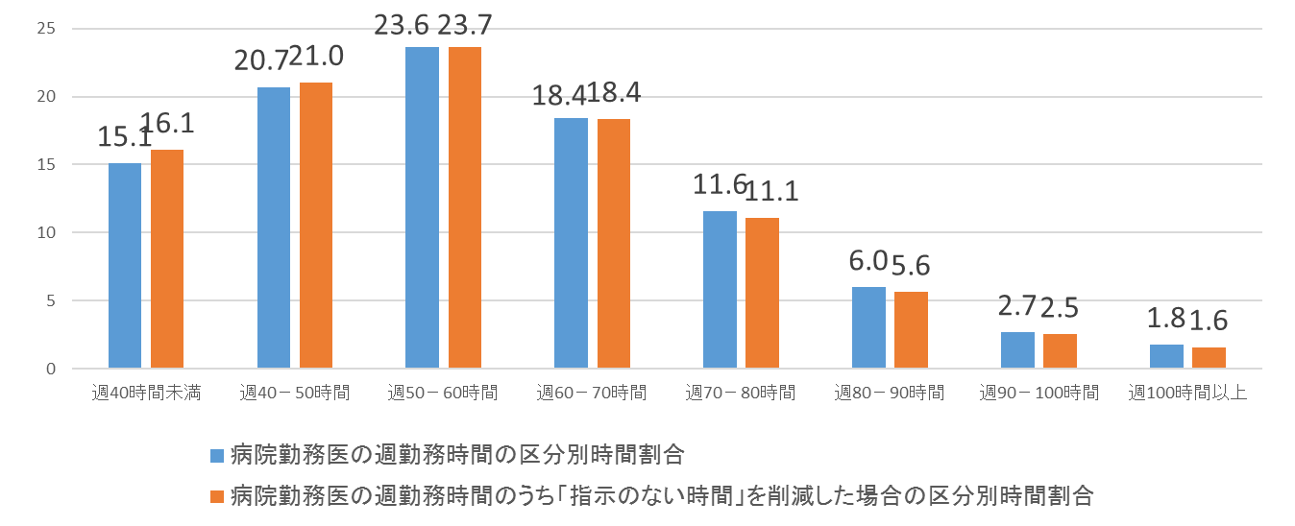
病院勤務医の週勤務時間の区分別割合
病院勤務医の週勤務時間の区分別割合
（時間外月80・年960時間換算※休日込み（以下同じ））
（％）
（〃年1,440時間換算）
（〃年1,920時間換算）
（〃年2,400時間換算）
（〃年2,880時間換算）
＜集計・推計の前提＞
病院勤務医の週勤務時間 | 「医師の勤務実態及び働き方の意向等に関する調査」（平成28年度厚生労働科学特別研究「医師の勤務実態及び働き方の意向等に関する調査研究」研究班）結果をもとに医政局医療経営支援課で作成。病院勤務の常勤医師のみ。勤務時間は「診療時間」「診療外時間」「待機時間」の合計。
病院勤務医の週勤務時間のうち「指示のない時間」を削減した場合 | 「病院勤務医の勤務実態に関する研究」（平成29年度厚生労働行政推進調査事業費「病院勤務医の勤務実態に関する調査研究」研究班）の集計結果から、「診療外時間」（教育、研究、学習、研修等）における上司等からの指示（黙示的な指示を含む。）がない時間（調査票に「指示無」を記入）が4.4％であることを踏まえ、上記「医師の勤務実態及び働き方の意向等に関する調査」における個票の診療外時間より削減した。
赤いグラフにおける分布の「上位10%」＝年1,904時間
8
※1,860時間は、雇用管理の便宜上、12月で割り切れるきりのよい近似値としたもの。

Slide 9
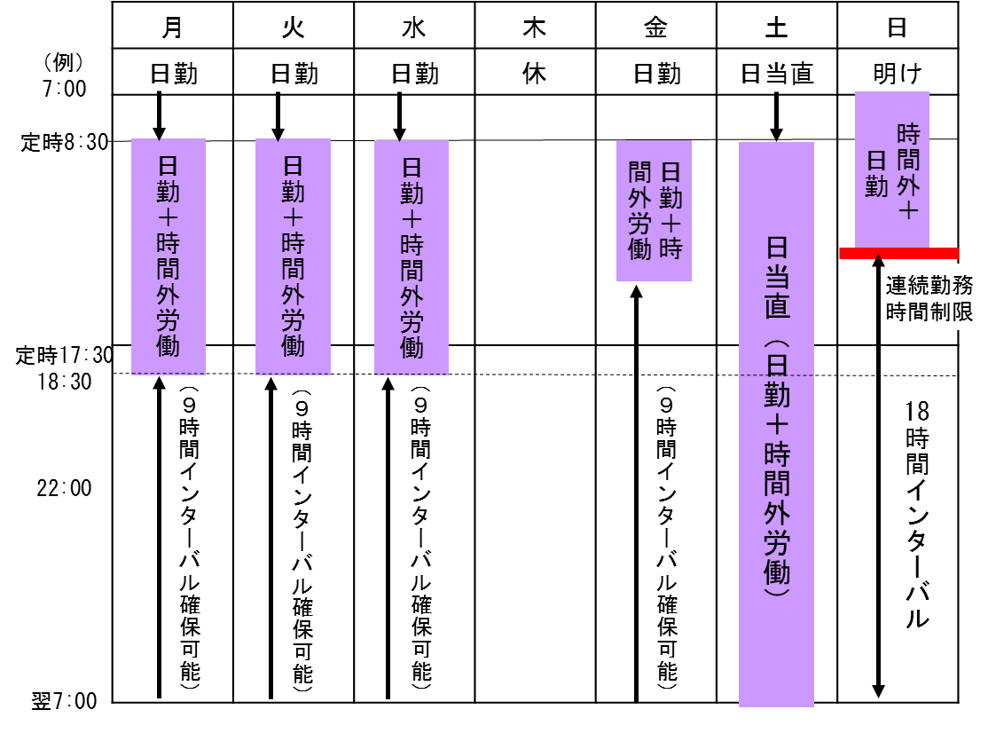
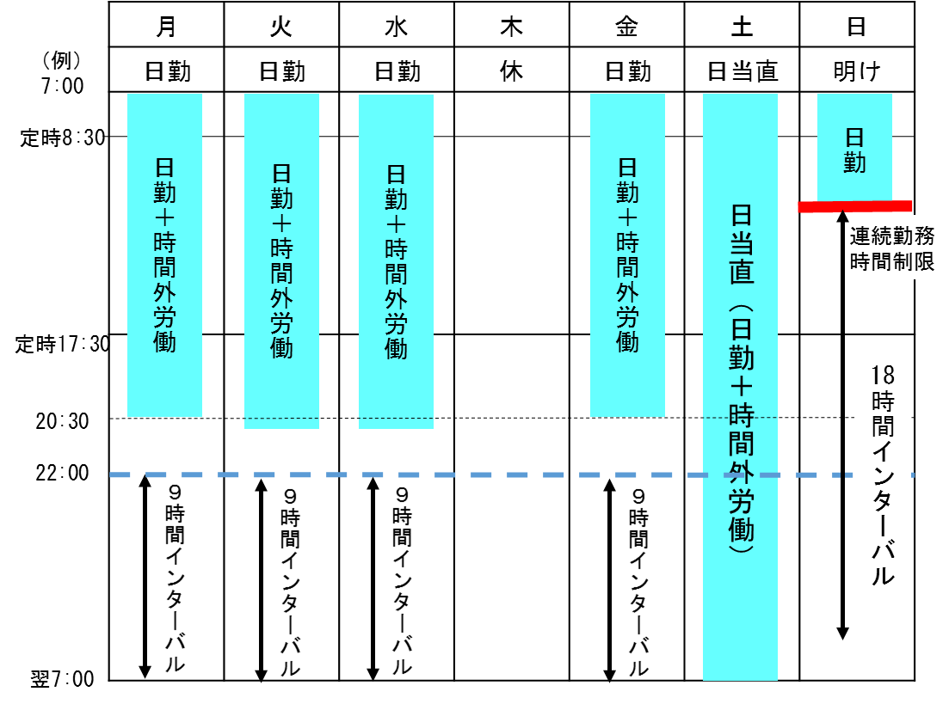
（Ａ）・（Ｂ）の上限水準に極めて近い働き方のイメージ
（Ａ）時間外労働年960時間程度≒週20時間 の働き方（例）
（Ｂ）時間外労働年1,800時間程度≒週38時間の働き方（例）
※図中の勤務時間を示す帯には各日法定休憩を含む
概ね週１回の当直（宿日直許可なし）を含む週６日勤務
当直日とその翌日を除く４日間のうち１日は半日勤務で、各日は１時間程度の時間外労働（早出又は残業）
当直明けは昼まで
年間80日程度の休日（概ね４週６休に相当）
概ね週１回の当直（宿日直許可なし）を含む週６日勤務
当直日とその翌日を除く４日間は早出又は残業を含め平均14時間弱の勤務
当直明けは昼まで
年間80日程度の休日（概ね４週６休に相当）
※勤務間インターバル９時間、連続勤務時間制限28時間等を遵守して最大まで勤務する場合の年間時間外労働は、法定休日年間52日の
み見込むと2,300時間程度、（Ａ）・（Ｂ）と同様に80日程度の休日を見込むと年2,100時間程度となる。
9

Slide 10
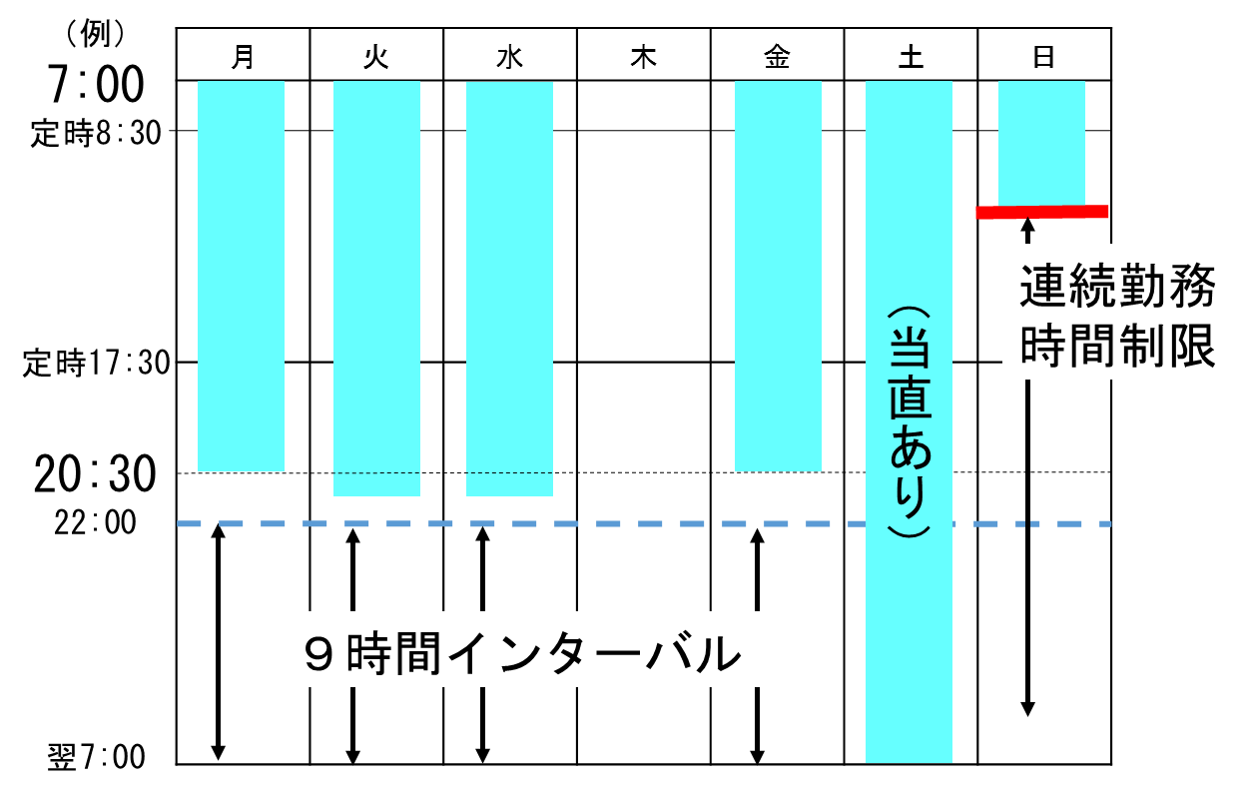
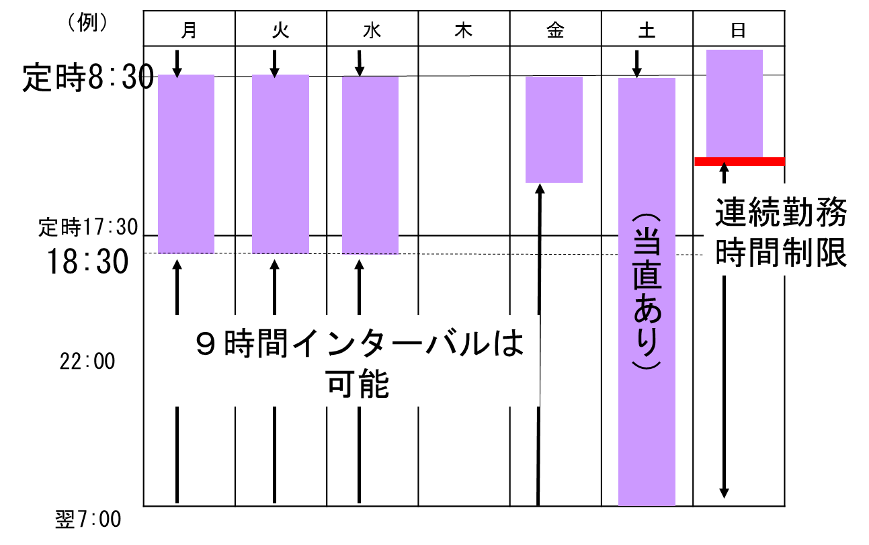
2024年４月とその後に向けた改革のイメージ
医療機関で診療に従事する勤務医の時間外労働が休日労働込みで年960時間以内となるよう（集中的技能向上水準の対象業務を除く）、医療機関・医療界・行政をあげて全力で労働時間短縮に取り組む。
地域医療提供体制の確保の観点からやむを得ずこの水準に到達できない場合も地域医療確保暫定特例水準の年1,860時間を上限として、これを上回る部分を約５年間で完全になくす改革をしていく。
〇現状において年間3,000時間近い時間外労働を
している医師もいる中で、タスク・シフティン
グ、タスク・シェアリング等によって、その労
働時間を週に20時間分削減
〇さらに、追加的健康確保措置（連続勤務時間制
限・勤務間インターバル）を適用
病院勤務医の約１割
年間時間外1,860時間超の医師がいる医療機関の実像
病院の約３割、大学病院の約９割、救急機能を有する病院の約３割（救命救急センター機能を有する病院に限っては約８割）
地域医療確保暫定特例水準／集中的技能向上水準：罰則付き上限であり、2024.4以降、この水準を超える時間外労働の医師は存在してはならないこととなる
（時間外労働の年間時間数）
約２万人
1,860時間
病院勤務医の約３割
その働き方の例
集中的技能向上水準対象業務に従事する医師（選択した者のみ）
960時間
地域医療確保暫定特例水準対象・集中的技能向上水準対象を除き、2024.4以降、960時間を超える時間外労働の医師は存在してはならないこととなる
その働き方の例
現状
2024.4
上限規制適用
暫定特例水準の
適用終了
10

Slide 11
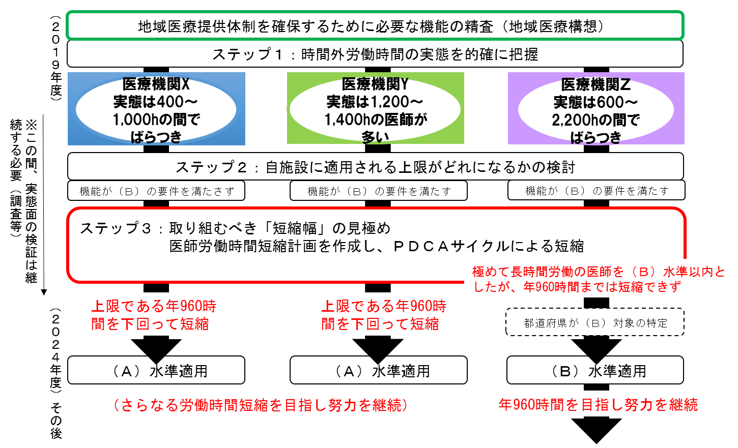
地域医療確保暫定特例水準の適用フロー
2024年４月の時間外労働の上限規制適用までの５年間において、各医療機関の労働時間短縮の動きを念頭に、国・都道府県等が必要な支援等を行った上で、やむを得ないものについて地域医療確保暫定特例水準の適用となる。
＜各医療機関の状況に応じた５年間の動き（例）＞
＜医療機関をバックアップする仕組み（案）＞
医師の宿日直や研鑽を含めた
労働時間の考え方の周知
国（厚生労働省）
医師の時間外労働短縮目標ラインの設定等、全体方針を策定
都道府県
個別医療機関における医師の労働時間短縮・地域医療確保の両面から、域内の全体状況を把握（各医療機関の医師の労働時間の概況把握、（Ｂ）水準適用「候補」の把握等）
医療勤務環境改善支援や医師偏在対策を有効に組み合わせた医療機関支援、医師の労働時間の実態把握を踏まえた医療提供体制の検討
評価機能（新）
医療機関ごとに、医師の長時間労働の要因分析・評価、指導を実施（（Ｂ）水準超過医療機関、（Ｂ）水準適用「候補」医療機関を優先）
医療機関と都道府県に評価結果を通知し、取組を促す
11

Slide 12
集中的技能向上水準の適用フロー
以下のとおり、各論点について具体的な内容をフローで整理した。
対象医療機関・対象業務の特定
３６協定締結
Ｃ水準対象医療機関の指定
業務開始・追加的健康確保措置の実施等
（Ｃ）― １ 初期研修医・日本専門医機構の定める専門研修プログラムに参加する後期研修医
臨床研修病院ごとの臨床研修プログラム、各学会及び日本専門医機構の認定する専門研修プログラムにおいて、各研修における時間外労働の想定最大時間数（直近の実績）を明示。
当該時間数が（Ａ）水準を超える医療機関について、（Ｂ）水準と同様に都道府県が特定。
特定に伴い、当該医療機関に追加的健康確保措置が義務付けられる。
対象業務について３６協定を締結
（「臨床研修（又は専門研修）に係る業務」・
「高度特定技能育成に係る業務」）
時間外労働の実態を踏まえて医師が各医療機関に応募。
採用（雇用契約開始）後、初期研修・専門研修に左記３６協定が適用。→時間数が実態と乖離している等の場合は臨床研修病院指定、専門研修プログラムの認定スキームの中で是正させる。
追加的健康確保措置の実施。→未実施の場合は（Ｂ）医療機関と同様の特定スキームの中で是正させる。
（Ｃ）― ２
医籍登録後の
臨床経験６年目以降の者
我が国の医療技術の水準向上に向け、先進的な手術方法など高度な技能を有する医師を育成することが公益上必要である分野を審査組織（※１）において指定。
高度に専門的な医療を三次医療圏単位又はより広域で提供することにより、我が国の医療水準の維持発展を図る必要がある分野であって、そのための技能を一定期間、集中的に修練する必要がある分野。
当該医師を育成するために必要な設備・体制を整備している医療機関を（Ｂ）水準と同様に都道府県が特定。
追加的健康確保措置の義務付け。
医師が主体的に高度特定技能育成計画（内容に応じ、有期のものを想定）を作成し、当該計画の必要性を所属医療機関に申し出（※２）。
医療機関が当該計画を承認し、当該計画に必要な業務を特定して審査組織（※１）に申請。
審査組織における承認を経て、特定された当該業務に左記３６協定が適用。
追加的健康確保措置の実施。→未実施の場合は上記と同様。
※１我が国の医療技術の水準向上のための公益上の必要性の判断となることから、高度な医学的見地からの審査組織を設ける必要がある。
※２高度特定技能については、個々の医師の自由な意欲・希望の元で発案されると考えられることから、医師が計画を作成することとなる。
12

Slide 13
時間外労働規制の施行について（中長期の見通し）
年度 事項 | 2019 | 2020 | 2021 | 2022 | 2023 | 2024 | 2025 | 2026 | 2027 | 2028 | 2029 | 2030 | 2031 | 2032 | 2033 | 2034 | 2035 | 2036
地域医療計画・ 地域医療構想
医師養成
時間外労働上限規制
第７次医療計画
第８次医療計画
第９次医療計画
（中間見直し）
（見直し）
（中間見直し）
（医師確保計画に基づく地域枠・地元枠の増員開始）
（達成目標年）
医師偏在対策においては、地域枠・地元枠の増員効果がある程度蓄積した時点で、都道府県における医師の需給均衡を達成するという考え方で、達成目標年を設定（医師需給分科会で議論）。
（実態調査・検討）
（実態調査・検討）
（実態調査・検討）
2036.3
施行
２０３５年度末を
目標に終了年限
実態調査
医師の労働時間短縮のための実効的な支援策（マネジメント改革、特定行為研修制度のパッケージ化等）により暫定特例水準の対象をなるべく少なくする努力
必要に応じて追加的支援策の実施・規制水準の検証
（この後も引き続き）
（Ｂ）水準：実態調査等を踏まえた段階的な見直しの検討
（Ｃ）水準：研修及び医療の質の評価とともに中長期的に検証
13

Slide 14
「緊急的な取組」の徹底に向けて
医師の労働時間短縮に関する当面今後５年間の改革を着実に進めるためには、「医師の労働時間短縮に向けた緊急的な取組」の確実な実施が不可欠。特に、労働基準法等に基づく基本的な労働時間管理は、現状においても使用者の責務であるが、昨年９～10月に実施したフォローアップ調査においては、検討に着手していない医療機関が一定程度あり、義務の未実施が疑われる。
「緊急的な取組」で求めた項目が未実施である病院については、2019年度中に都道府県医療勤務環境改善支援センターが全件、個別に状況確認を行い、必要な対応を求めていくこととする。
※ 「緊急的な取組」の実施状況も踏まえて、医師の労働時間短縮に向けたさらなる行政の支援策を検討する。
（参考）医師の労働時間短縮のための緊急的な取組 フォローアップ調査
※平成30年度厚生労働省委託事業により、平成30年９～10月にかけて調査を実施
「労働時間管理の適正化に向けた取組」
「36協定等の自己点検」
「既存の産業保健の仕組みの活用」
N=4173
N=4173
N=4173
３９．２％
２６．７％
４６．７％
その理由
その理由
４５．８％
３４．５％
その理由
N=1634
N=1113
２７．３％
N=1947
適切な労働時間管理は使用者の責務
現行（2024年４月の上限規制適用前）であっても、３６協定を締結せずに
時間外労働させると法違反
（6ヶ月以下の懲役又は30万円以下の罰金）
現行でも、長時間労働の医師が申し出たら使用者には面接指導を行う義務があり、対応できるよう体制整備が必要
すべての医療機関に適正な労務管理を!!
14

Slide 15
医師の労働時間短縮に向けた緊急的な取組の概要
考え方
勤務医を雇用する個々の
医療機関が自らの状況を踏まえ、できることから自主的な
取組を進めることが重要。
医療機関における経営の
立場、個々の医療現場の責任者・指導者の立場の医師の
主体的な取組を支援。
医師の労働時間短縮に
向けて国民の理解を適切に求める周知の具体的枠組みに
ついて、早急な検討が必要。
１
医師の労働時間
管理の適正化に
向けた取組
まずは医師の在院時間について、客観的な把握を行う。
ICカード、タイムカード等が導入されていない場合でも、出退勤時間の記録を上司が確認する等、在院時間を的確に把握する。
勤務医を雇用する医療機関における取組項目
※１～３については現行の労働法制により当然求められる事項も含んでおり、改めて、全医療機関において着実に実施されるべき。
３６協定等の
自己点検
３６協定の定めなく、又は定めを超えて時間外労働をさせていないか確認する。
医師を含む自機関の医療従事者とともに、３６協定で定める時間外労働時間数について自己点検を行い、必要に応じて見直す。
２
３
産業保健の
仕組みの活用
労働安全衛生法に定める衛生委員会や産業医等を活用し、長時間勤務となっている医師、診療科等ごとに対応方策について個別に議論する。
タスク・シフ
ティング（業務の移管）の推進
点滴に係る業務、診断書等の代行入力の業務等については、平成19年通知（※）等の趣旨を踏まえ、医療安全に留意しつつ、原則医師以外の職種により分担して実施し、医師の負担を軽減する。
特定行為研修の受講の推進とともに、研修を修了した看護師が適切に役割を果たせる業務分担を具体的に検討することが望ましい。
４
※「医師及び医療関係職と事務職員等との間等での役割分担の推進について」（平成19年12月28日医政発1228001号）
５
女性医師等の支援
短時間勤務等多様で柔軟な働き方を推進するなどきめ細やかな支援を行う。
医療機関の
状況に応じた
医師の労働時間
短縮に向けた取組
全ての医療機関において取り組むことを基本とする１～５のほか、各医療機関の状況に応じ、勤務時間外に緊急でない患者の病状説明等を行わないこと、当直明けの勤務負担の緩和（連続勤務時間数を考慮した退勤時刻の設定）、勤務間インターバルの設定、複数主治医制の導入等について積極的な検討・導入に努める。
６
行政の
支援等
厚生労働省による好事例の積極的な情報発信、医療機関への財政的支援、医療勤務環境改善支援センターによる相談支援等の充実 等
15

Slide 16
医師の労働時間にかかる論点の取扱い（宿日直）
労働時間とは、使用者の指揮命令下に置かれている時間のことをいい、使用者の明示又は黙示の指示により労働者が業務に従事する時間は労働時間に当たる。
例えば
8:30 17:30 翌8:30
（原則の考え方）指示があった場合には即時に業務に従事することを求められている場合は、手待時間として労働時間。
（特例）労働密度がまばらであり、労働時間規制を適用しなくとも必ずしも労働者保護に欠けることのない一定の断続的労働⇒労働基準監督署長の許可を受けた場合に労働時間規制を適用除外。
（※この場合、15時間程度のうち実働した時間のみが規制対象）
許可に当たっては、①一般的許可基準（昭和22年発出）と、②医師、看護師用の詳細な許可基準（昭和24年発出）により判断。今後、②について、第９回検討会でお示しした案を元に、許可対象である「特殊の措置を必要としない軽度の、又は短時間の業務」の例示を明確化して示すこととしたい。
日勤帯
（所定内労働時間）
当直帯
（15時間程度）
様々な実態
ほとんど実働がない、いわゆる「寝当直」
救命救急センター等、ほぼ一晩中実働である
その中間
（第９回検討会にお示しした案に、ご議論を踏まえた修正をしたもの）
「病棟当直において、少数の要注意患者の状態の変動への対応について、問診等による診察、看護師等他職種に対する指示、確認を行うこと」
「外来患者の来院が通常想定されない休日・夜間（例えば非輪番日であるなど）において、少数の軽症の外来患者や、かかりつけ患者の状態の変動について、問診等による診察、看護師等他職種に対する指示、確認を行うこと」
※なお、休日・夜間に結果的に入院となるような対応が生じる場合があっても、「昼間と同態様の労働に従事することが稀」であれば、宿日直許可は取り消さない。
16

Slide 17
医師の労働時間にかかる論点の取扱い（研鑽）
研鑽が労働時間に該当するかどうかについても、「使用者の指揮命令下に置かれているかどうか」により判断することとなるが、現場における医師の研鑽の労働時間管理の取扱いについて、第12回検討会でお示しした案を概ねの内容として、今後、考え方と適切に取り扱うための手続を示すこととしたい。
例えば
8:30 17:30
医師の研鑽については、
・ 医学は高度に専門的であることに加え、日進月歩の技術革新がなされており、
・ そのような中、個々の医師が行う研鑽が労働であるか否かについては、当該医師の経験、業務、当該医療機関が当該医師に求める医療提供の水準等を踏まえて、現場における判断としては、当該医師の上司がどの範囲を現在の業務上必須と考え指示を行うかによらざるを得ない。
労働に該当する範囲を医師本人、上司、使用者が明確に認識しうるよう、基本となる考え方を示すとともに、上司の指示と労働に該当するかどうかの判断との関係を明確化する手続等を示す。
日勤帯
（所定内労働時間）
時間外に残って研鑽を行っている時間
様々な実態
診療ガイドライン等の勉強
勉強会の準備、論文執筆
上司等の診療や手術の見学・手伝い
研鑽の類型 | 考え方・手続
診療ガイドラインや新しい治療法等の勉強 | 一般的に、診療の準備行為等として、労働時間に該当。 ただし、自由な意思に基づき、業務上必須ではない行為を所定労働時間外に自ら申し出て上司の指示なく行っていることが確認されていれば、労働時間に該当しないものとして取り扱う。
学会・院内勉強会等への参加や準備、専門医の取得・更新等 | こうした研鑽が奨励されている等の事情があっても、自由な意思に基づき、業務上必須ではない行為を所定労働時間外に自ら申し出て上司の指示なく行う時間については、一般的に労働時間に該当しない。 ただし、見学中に診療（手伝いを含む。以下同じ。）を行った時間は労働時間として取扱い、見学の時間中に診療を行うことが慣習化（常態化）している場合は、見学の時間すべてを労働時間として取り扱う。
当直シフト外で時間外に待機し、診療や見学を行うこと
必要な手続等
研鑽を行うことについての医師の申告と上司の確認（その記録）
通常勤務と明確に切り分ける（突発的な場合を除き診療等を指示しない、服装等）
17

Slide 18
医療機関における医師の労働時間の短縮の取組に対する支援
2019年４月に働き方改革関連法が施行されるが、医師についても適用が猶予されている時間外労働上限規制の５年後の適用に向け、医療現場において医師の労働時間の短縮策を進める必要がある。
具体的には、2018年２月にとりまとめた「緊急的な取組」について、さらに推進する必要がある。
～2019年3月
2024年4月に向けて
医師について時間外労働上限時間を含めたとりまとめ
○各医療機関において「医師勤務時間短縮計画」を策定するよう、各都道府県（医療勤務環境改善支援センター）を通じて促す
※平成31年度から、医療勤務環境改善支援センターの助言の下に作成した医師勤務時間短縮計画に基づき取得した器具・備品・ソフトウエアについては、税法上の特別償却制度が適用される
【「緊急的な取組」のさらなる推進】
・医師の労働時間管理の適正化に向けた取組
・３６協定等の自己点検
・既存の産業保健の仕組みの活用
・タスク・シフティングの推進
・女性医師等に対する支援
・医療機関の状況に応じた医師の労働時間短縮に向けた取組
○平成31年度予算案において新規に計上している各種事業により、各医療機関の取組をバックアップ
・タスク・シフティング等勤務環境改善推進事業
⇒好事例の増加その横展開
・医療機関の勤務環境マネジメント向上支援事業
⇒全国の病院長の勤務環境改善に係る意識改革
・医療従事者の働き方改革支援資金
⇒（独）福祉医療機構による融資拡充
○医療勤務環境改善支援センターが都道府県労働局や日本医師会等関係機関と連携した、働き方改革関連法の説明会の実施
※都道府県宛て厚生労働省医政局医療経営支援課長通知発出（平成30年11月21日付）
○医療勤務環境改善支援センターの機能強化
・外部有識者による医療勤務環境改善支援センターのアドバイザー等職員に対する助言派遣事業実施
・医療勤務環境改善支援センター職員も交え有識者による医療機関支援モデル事業実施
・勤務環境改善の推進による病院経営への影響に関する調査・研究事業により、経営改善にもつながることを周知するための好事例を提供
・医療勤務環境改善支援センターのアドバイザー等職員向け教材作成により好事例紹介
・都道府県の担当課長や担当者を一堂に会した会議や研修会実施
・医師の意識改革
上記の他
医療機関の機能分化・連携、医師偏在対策、医師養成、上手な医療のかかり方
の周知等
○医療機関向け勤務環境改善支援のための「いきいき働く医療機関サポートＷｅｂ（いきサポ）」掲載の好事例更新及び各医療機関が自院の取り組む勤務環境改善の状況を全国比較するための自己診断機能を追加
18

Slide 19
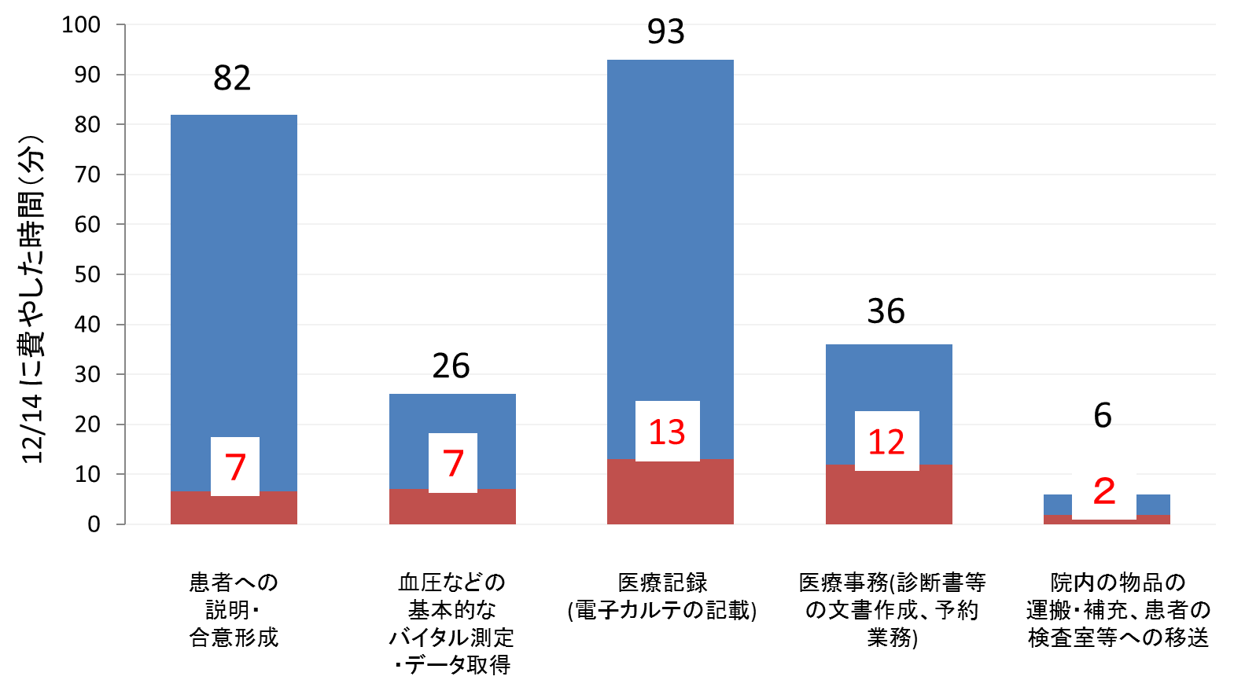
医療従事者一般が実施可能な業務に係るタスクシフト
〇 医師の労働時間短縮に向けては、医師でなくとも行える業務を他職種に移管していくことが重要であり、これまでの調査においては、他の医療従事者一般が実施可能な業務について、平均１日約４０分程度が他職種へ移管できるとされている。本年２月にとりまとめた「医師の労働時間短縮に向けた緊急的な取組」においても、以下のような業務について、原則として医師以外の者が実施するよう求めているところ。
〇 こうした業務は、医師の勤務時間のうちおよそ７％に相当することから、すべて医療クラーク、看護師等の職種へのタスクシフトを行うと、週100時間勤務の場合、週７時間程度の時間※がこれに相当する。
※ 暫定特例水準が適用される医療機関では、前提として、こうした業務のタスクシフトによる医師の労働時間短縮が図られていることを想定。
１．他職種(看護師や事務職員等のコメディカル職種)との分担 （他職種に分担できる時間（分）／12月14日の１日に費やした時間（分））
２．「医師の労働時間短縮に向けた緊急的な取組」における「４ タスク・シフティング（業務の移管）の推進」（抜粋）
各医療機関においては、医師の業務負担軽減のため、他職種へのタスク・シフティング（業務の移管）を推進する。
○ 初療時の予診
○ 検査手順の説明や入院の説明
○ 薬の説明や服薬の指導
○ 静脈採血
○ 静脈注射
○ 静脈ラインの確保
○ 尿道カテーテルの留置（患者の性別を問わない）
○ 診断書等の代行入力
○ 患者の移動
等については、平成１９年通知（※）等の趣旨を踏まえ、医療安全に留意しつつ、原則医師以外の職種により分担して実施することで、医師の負担を軽減する。（後略）
出典：医師の勤務実態及び働き方の意向等に関する調査 （平成28年度厚生労働科学特別研究「医師の勤務実態及び働き方の意向等に関する調査研究」研究班）
（※）「医師及び医療関係職と事務職員等との間等での役割分担の推進について」（平成19 年12 月28 日医政発第1228001号厚生労働省医政局長通知）
19

Slide 20
特定行為研修制度のパッケージ化によるタスクシフトについて
〇 特定行為に係る業務については、タイムスタディ調査等によると、全体の約３％程度、外科系医師に限れば約７％程度の業務時間に相当する。週100時間勤務の外科系医師の場合、週７時間程度の時間がこれに相当する。
○ 2024年までに特定行為研修パッケージの研修修了者を1万人程度養成することにより、こうしたタスクシフトを担うことが可能である。
○ 特に、病院においては、外科領域、麻酔管理領域（救急、集中治療領域等を含む。）における業務分担が進むことが期待される。
外科術後管理領域
術中麻酔管理領域
在宅・慢性期領域
手術
麻酔に係る術前評価
術前
気道確保
呼吸管理（気道管理含む）
気管カニューレ
の交換
脱水症状に
対する輸液
による補正
循環動態・疼痛・栄養・代謝管理
全身麻酔の補助
ライン確保
疼痛管理
術中の麻酔・呼吸・
循環管理
術中
胃ろうカテーテル若しくは腸ろうカテーテル
又は胃ろうボタンの交換
褥瘡又は慢性創傷の治療における
血流のない壊死組織の除去
感染管理
ドレーン管理・抜去
CV抜去・PICC挿入
術後
麻酔の覚醒
創部管理（洗浄・抜糸・抜鈎）
術後の呼吸・循環・疼痛管理
外科の術後管理や術前から術後にかけた麻酔管理において、頻繁に行われる一連の医行為を、いわゆる包括的指示により担うことが可能な看護師を特定行為研修のパッケージを活用して養成することで、看護の質向上及びチーム医療を推進。
在宅・慢性期領域において、療養が長期にわたる、もしくは最期まで自宅または施設等で療養する患者に柔軟な対応が可能に。
患者に対するきめ細やかなケアによる医療の質の向上、医療従事者の長時間労働の削減等の効果が見込まれる。
20

Slide 21
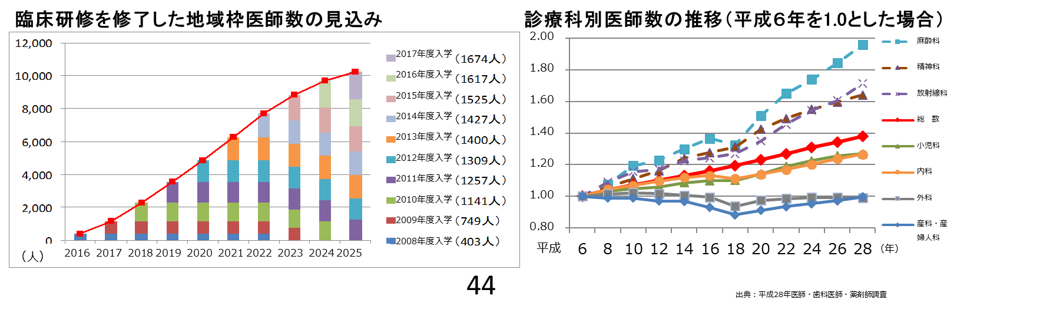
診療科偏在の是正によるタスクシェアの推進
○ 現在、医師数は継続的に増加している一方、その増分は一部の診療科に集中しており、診療科ごとの労働時間には大きな
差が存在している。一方、現行では、 診療科別の医師のニーズは不明確であり、医師は自主的に診療科を選択しているという
状況である。
○ 医師が、将来の診療科別の医療ニーズを見据え、適切に診療科を選択することで診療科偏在の是正につながるよう、人口
動態や疾病構造の変化を考慮した診療科ごとに将来必要な医師数の見通しを、国が情報提供することとしている。
○ また、地域枠については、県内の特定の地域での診療義務を課すことができることから、地域偏在を調整する機能があると
ともに、特定の診療科での診療義務がある場合には、診療科間の偏在を調整する機能もある。
○ 2008年度以降、地域枠を中心として臨時的な定員増を行ってきており、地域枠の充足率や定着率を考慮しても、2024年度には最低でも5000人以上※の医師が義務履行中であると考えられる。
○ その４分の１程度の人数の医師が、週80時間の時間外労働時間の水準の達成が難しい医療機関に派遣され、そうした複数の医師の業務を横断的にタスクシェアすると、６％程度の業務削減が可能であり、週100時間勤務の場合、週６時間程度の時間がこれに相当する。
※ なお、地域枠医師は、地域医療に従事することが求められており、地域の総合的な診療に従事することから、専門診療科の医師の業務をそのまま代替するのではなく、救急外来、ICU管理、病棟管理業務等について、タスクシェアが可能。
21

Slide 22
特定の医師個人への負担の固定化を防止するために
地域医療確保暫定特例水準（（Ｂ）水準）について、特定の医師個人への負担の固定化を防止するため、
（Ｂ）水準に係る制度設計における対応と、医師偏在対策の推進等の医療提供体制における対応を実施。
（Ｂ）水準に係る制度設計における対応
医療提供体制における対応
■ 長時間労働の業務・診療科への重点的な取組・支援
■ 医師偏在対策の推進 （平成30年医療法・医師法改正法による対応）
地域医療を一人の医師に背負わせず
面で支える仕組みの構築
（Ｂ）対象医療機関には、
医師労働時間短縮計画の策定を義務付け
長時間労働の業務・診療科が明らかとなる
都道府県（地域医療支援センター）
医師少数区域等に優先的に医師派遣
集中している負担の軽減を進め、固定化させない
院内でのタスクシフト・シェア／地域医療提供体制の機能分化・連携
（例）特定の病院の循環器医師が長年にわたって
長時間労働の場合、当該病院に循環器医師
を派遣することで科の労働時間を削減
区域内の
（Ｂ）対象
医療機関に
特に重点的
に派遣
これらの取組で労働時間を 着実に短縮することにより
医師少数区域等で勤務する医師に対し、
交代医師の派遣などの負担軽減策を実施
（Ｂ）水準は2035年度末までに960時間に引下げ
それまでの間、段階的な見直しの検討を実施
地域枠医師は、キャリア形成プログラムに基づき勤務
→ローテートにより負担を固定化しない
■ 健康確保措置の確実な実施
連続勤務時間制限（28時間）
勤務間インターバル（9時間）等
医師による面接指導
就業上の措置（ﾄﾞｸﾀｰｽﾄｯﾌﾟ）
医療関係者
医師偏在対策は、地域医療対策協議会で協議・公表
大学等の地域医療関係者の協力責務を規定
これらの義務付けによる長時間労働の防止
・医事法制上、医療機関に実施記録の保存を求め、都道府県が実施確認
・就業上の措置はきめ細やかな具体例を提示予定（小刻みな就業制限等）
⇒医療機関は就業上の措置を最優先で講じ、
一時的な診療縮小が生じる場合は地域医療提供体制でカバー
■ 地域医療構想の実現に向けた取組
医療機関の機能分化・連携の推進により
効率的な医療提供体制を構築
22

Slide 23
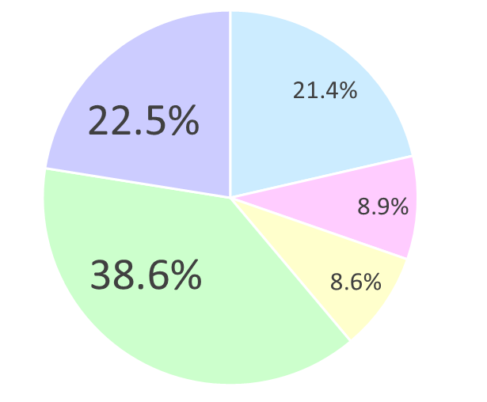
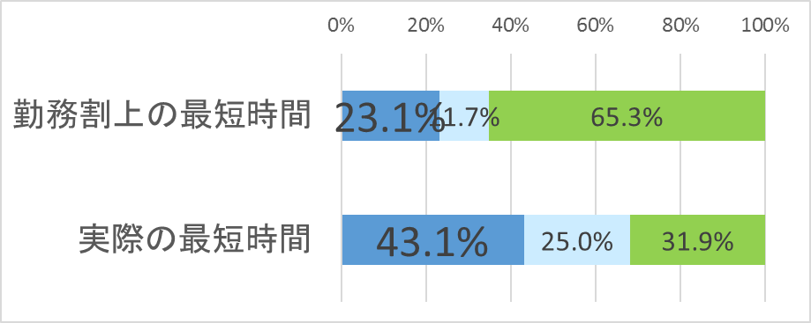
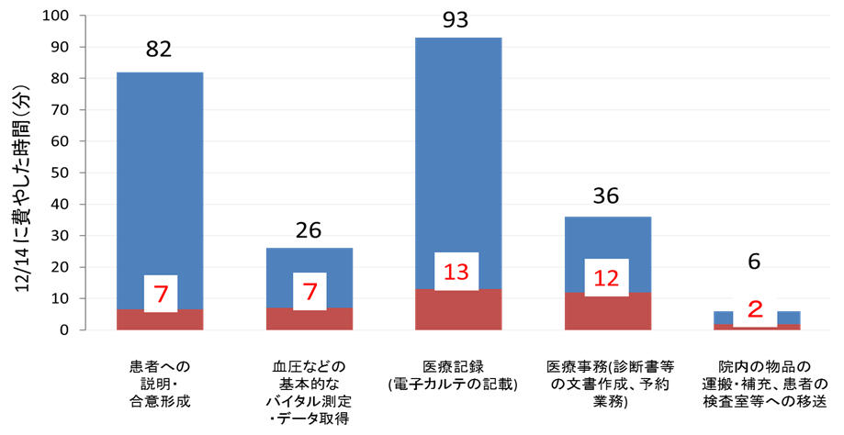
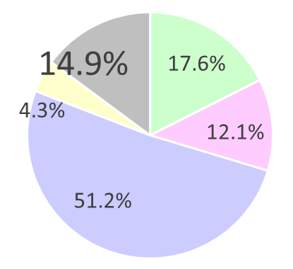
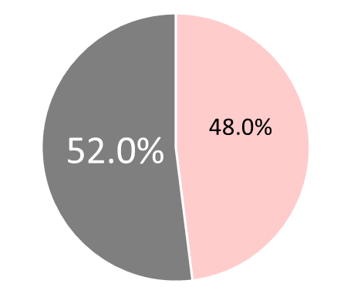
想定される働き方の変化イメージ（勤務医からみて）
当直明けも夕方まで連続勤務
夜遅くなっても翌朝は早い
連続勤務時間制限28時間・インターバル９時間確保による休息の確保
（時間外労働年960時間を超える医師義務化）
【当直明け連続勤務】 【勤務間インターバル】
36時間以上
32時間～36時間未満
（出典※１）
医師でなくてもできる仕事もしなければならない
「緊急的な取組」で求めている基本のタスク・シフティング項目は必ず行う。
医師は、医師でなければできない仕事に集中。
【タスク・シフティングが可能な時間】
平均１日
約40分程度
（出典※２）
労働時間管理がなされていない
勤務時間に見合った支払いがなされていない
労働時間管理がきちんと行われるようになる。
時間外割増賃金がきちんと支払われるようになる（寝られない当直（※）は待機時間も含め時間外労働）。
【労働時間管理方法】 【申告していない時間外労働】
管理していない
タイムレコーダー等
ＩＣカード
※宿日直許可を受けていない当直
申告していない時間外労働あり
出勤簿等
（出典※３）
（出典※１・３）平成29年度厚生労働省委託 医療勤務環境改善マネジメントシステムに基づく医療機関の取組に対する支援の充実を図るための調査・研究事業における医療機関アンケート調査（医師票）結果を基に厚生労働省医政局医療経営支援課において作成。
（出典※２）医師の勤務実態及び働き方の意向等に関する調査（平成28年度厚生労働科学特別研究「医師の勤務実態及び働き方の意向等に関する調査研究」研究班）
23

Slide 24
特に研修医の場合
特に、臨床研修医・専門研修中の医師については、
長時間労働を強いられることのないよう、一方で、学習・技能向上の意欲に応えられるよう、一人ひとりがプログラム選択時に判断しやすい制度に改革。
初期研修医については、入職まもない時期でもあることから、連続勤務時間制限等を厳しくし、健康確保にさらに配慮。
若手医師・医学生の声
（出典：医師の長時間労働の法規制に関する若手医師と医学生からの提言書「「壊れない医師・壊さない医療」を目指して」（2017.12.22 Advocacy team of Young Medical Doctors and Students 第5回医師の働き方改革に関する検討会資料２）より抜粋）
下記に挙げる項目について、国民や行政、立法、医師会、コメディカル、アカデミア等が協力して、包括的かつ長期的な目標を設定し、実質的に医師が労働基準法を守れるような労働環境を段階的に実現していくよう求める。
90％以上の若手医師と医学生が「医師の健康診断や休息の確保」や「医師の抑うつやバーンアウト、自殺を予防する対策」、「医師の子育て支援とキャリア支援」を必要としている。
94％の医学生が長時間労働の上限規制に際して「研修の質の維持とモニタリング」を必要と考えている。
（この他、医師自身の働き方に対する意識の変革、労働時間の定期的なモニタリングの実施、給与の維持、タスクシフティングやタスクシェアリングの推奨等が挙げられている）
すべての臨床研修・専門研修プログラムで、時間外労働の見込み時間数を提示
⇒自身の希望に基づき選択
（時間外労働年960時間を超える場合に以下を義務化）
【臨床研修医】
連続勤務時間制限15時間（インターバル９時間）又は24時間（インターバル24時間）による休息の確保
【専門研修中の医師】
連続勤務時間制限28時間・インターバル９時間による休息の確保
24

Slide 25
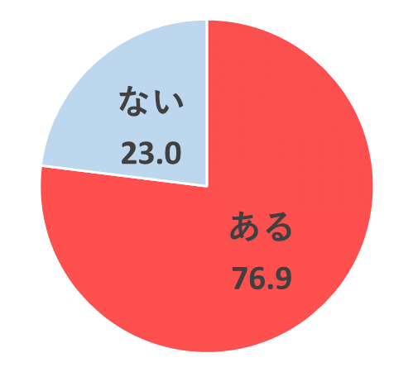
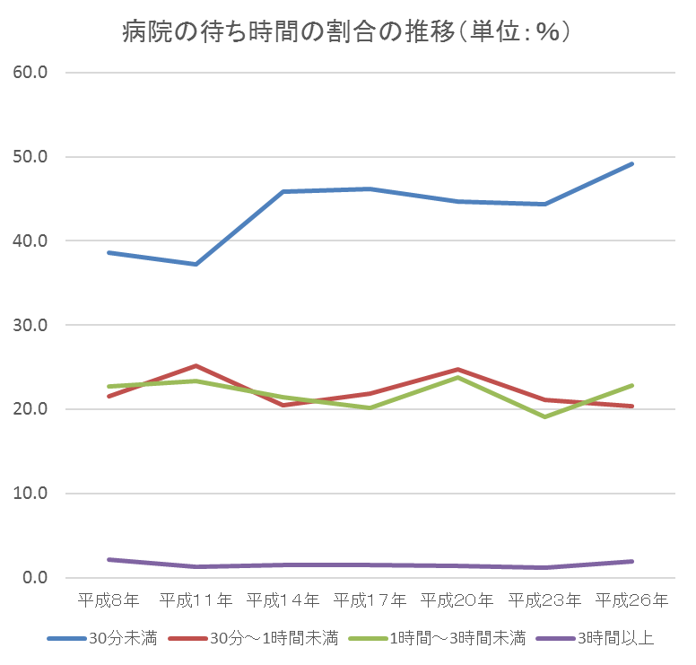
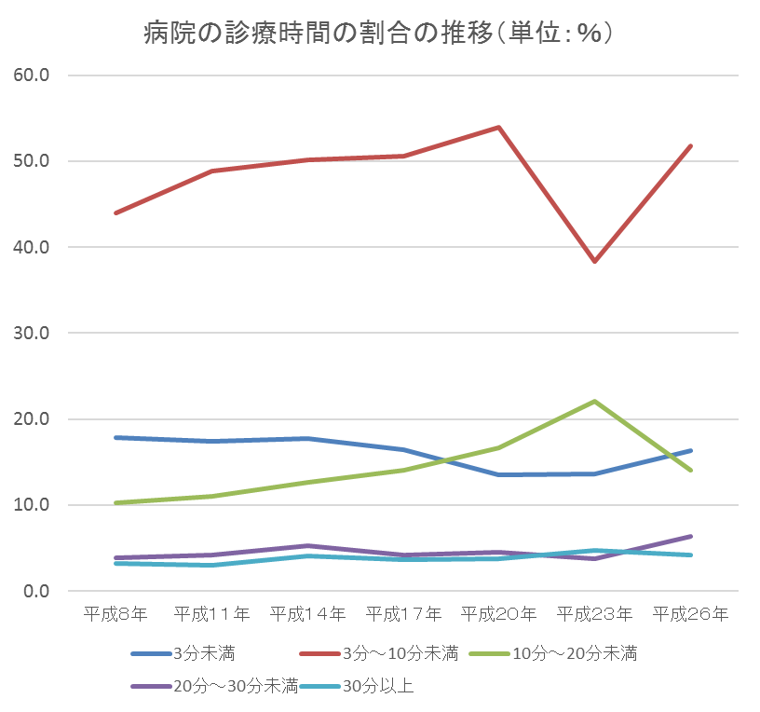
想定される医療の在り方の変化イメージ（患者・国民からみて）
医師が疲弊し、今のままでは医療は崩壊の危機
連続勤務時間制限28時間・インターバル
９時間確保による休息の確保
（時間外労働年960時間を超える医師義務化）
【当直明け連続勤務】 【ヒヤリハット体験の割合】
国民の理解 患者の上手なかかり方を進めながら
36時間以上
医師の健康が確保され、より安心・安全な
医療を受けられることを目指す
32時間～36時間未満
（出典※１）
（出典※２）
何でも医師がしてくれることが当たり前
他職種へのタスク・シフティングやＩＣＴ
等の技術の活用により、チーム医療を推進
・医療の効率性を向上
・
現在医師が行っている業務の中には、医師以外の職種へのタスク・シフティングやＩＣＴ等の技術活用が可能なものも存在
（例）・医療従事者一般が行える業務（電子カルテ入力等）：医師の業務時間の約７％
・特定行為研修修了看護師が行える業務：約３％程度（外科系医師では約７％）
多様な医療専門職の専門性を活かしたきめ
細やかなケア、新技術を活かした効率的で
質の高いサービスを受けられることを目指す
（出典※３）
医療アクセスが良く便利だが、非効率な場合も
地域の医療機関間の役割分担が進んでおらず、非効率な時間外救急の 受入体制などが、医師の長時間労働の一因となっている
地域の医療機関の機能分化・連携が進む
患者・家族は受診の要否の判断が難しく、不安が夜間休日を含めた不急の受診につながる
効率的な医療が提供されることで、将来に
わたり必要な医療が受けられることを目指す
病院の待ち時間が長く、診療時間が短い
行政・医療界が信頼できる医療情報を発信
し、受診に関する相談体制を充実
【ある救急相談センターの例】
(%)
病院の待ち時間
(%)
病院の診療時間
 | 割合
119番へ転送 | 13.2%
救急車以外の手段での速やかな受診を勧奨 | 28.6%
６時間以内の受診 | 27.4%
翌日日勤帯に受診を勧奨 | 16.6%
経過観察 | 6.2%
60
50
40
30
20
10
0
60
50
40
30
20
10
0
30分～１時間
3～10分
信頼できる医療情報や専門家のアドバイス
により、安心して適切な医療を受けられる
ようにし、混雑の緩和も目指す
～3分
１～３時間
H8 H11 H14 H17 H20 H23 H26
H8 H11 H14 H17 H20 H23 H26
30分未満
30分～１時間未満
１時間～３時間未満
３時間以上
３分未満
３分～10分未満
10分～20分未満
20分～30分未満
30分以上
（出典※４）
（出典※５）
（出典※１）平成29年度厚生労働省委託 医療勤務環境改善マネジメントシステムに基づく医療機関の取組に対する支援の充実を図るための調査・研究事業における医療機関アンケート調査（医師票）結果を基に厚生労働省医政局医療経営支援課において作成。 ／ （出典※２）労働政策研究・研修機構 勤務医の就労実態と意識に関する調査（平成24年） ／ （出典※３）医師の勤務実態及び働き方の意向等に関する調査（平成28年度厚生労働科学特別研究「医師の勤務実態及び働き方の意向等に関する調査研究」研究班）等 ／ （出典※４）横浜市救急相談センターへの問合せ結果（H28.1.15～H29.1.14救急相談データ） ／ （出典※５）平成26年受療行動調査（厚生労働省）
25

Slide 26
週勤務時間が地域医療確保暫定特例水準を超える医師の割合
１．診療科別
※「指示のない時間」の削減後
２．年代別
※「指示のない時間」の削減後
※１ 平成29年度厚生労働行政推進調査事業費「病院勤務医の勤務実態に関する調査研究」研究班）の集計結果から、「診療外時間」（教育、研究、学習、研修等）における上司等からの指示（黙示的な指示を含む。）がない時間（調査票に「指示無」を記入）が4.4％であることを踏まえ、「医師の勤務実態及び働き方の意向等に関する調査」における個票の診療外時間より「指示のない時間」を削減した。
※２ 「卒後３～５年目」に含まれる医師については、「臨床研修医」以外の各診療科に含まれる医師と重複。
26

Slide 27
地域医療確保暫定特例水準を超える働き方の医師がいる病院の割合
年間の時間外勤務時間が1860時間を超えると推定される医師がいる病院の割合
※１ 平成29年度厚生労働行政推進調査事業費「病院勤務医の勤務実態に関する調査研究」研究班）の集計結果から、「診療外時間」（教育、研究、学習、研修等）における上司等からの指示（黙示的な指示を含む。）がない時間（調査票に「指示無」を記入）が4.4％であることを踏まえ、「医師の勤務実態及び働き方の意向等に関する調査」における個票の診療外時間より「指示のない時間」を削減した。
※２ 大学病院、救急機能を有する病院(救急告示、二次救急、救命救急のいずれかに該当する病院)、救命救急機能を有する病院、救急車受入れ台数については平成29年病床機能報告を用いた。
27

Slide 28
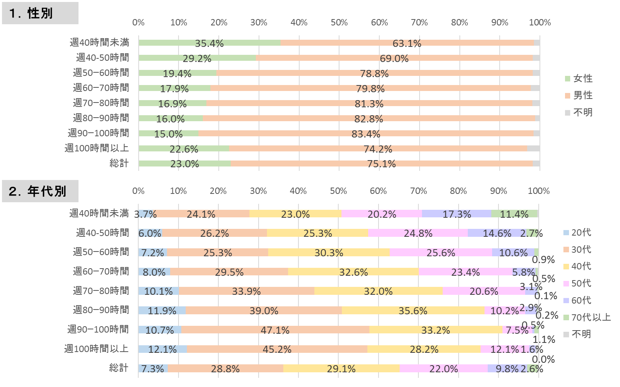
勤務時間区分ごとにみた属性の分布①
※「医師の勤務実態及び働き方の意向等に関する調査」（平成28年度厚生労働科学特別研究「医師の勤務実態及び働き方の意向等に関する調査研究」研究班）結果をもとに医政局医療経営支援課で作成。病院勤務の常勤医師のみ。
28

Slide 29
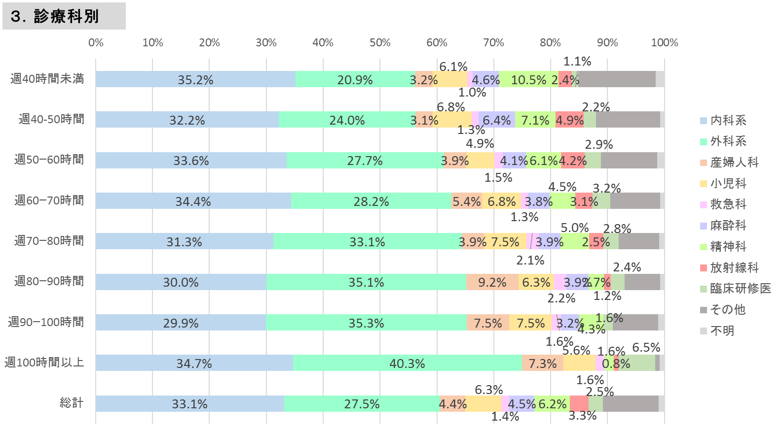
勤務時間区分ごとにみた属性の分布②
※「医師の勤務実態及び働き方の意向等に関する調査」（平成28年度厚生労働科学特別研究「医師の勤務実態及び働き方の意向等に関する調査研究」研究班）結果をもとに医政局医療経営支援課で作成。病院勤務の常勤医師のみ。
29

Slide 30
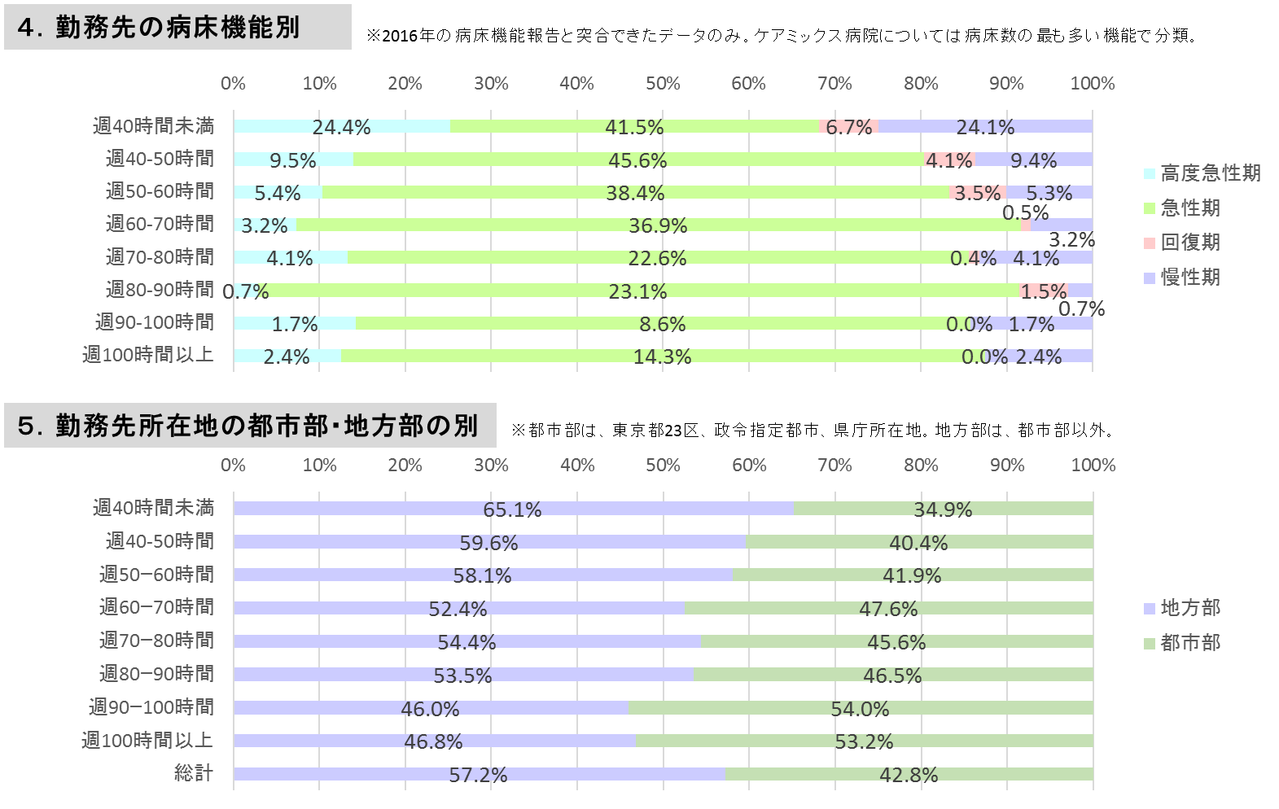
勤務時間区分ごとにみた属性の分布③
※「医師の勤務実態及び働き方の意向等に関する調査」（平成28年度厚生労働科学特別研究「医師の勤務実態及び働き方の意向等に関する調査研究」研究班）結果をもとに医政局医療経営支援課で作成。病院勤務の常勤医師のみ。
30

Slide 31
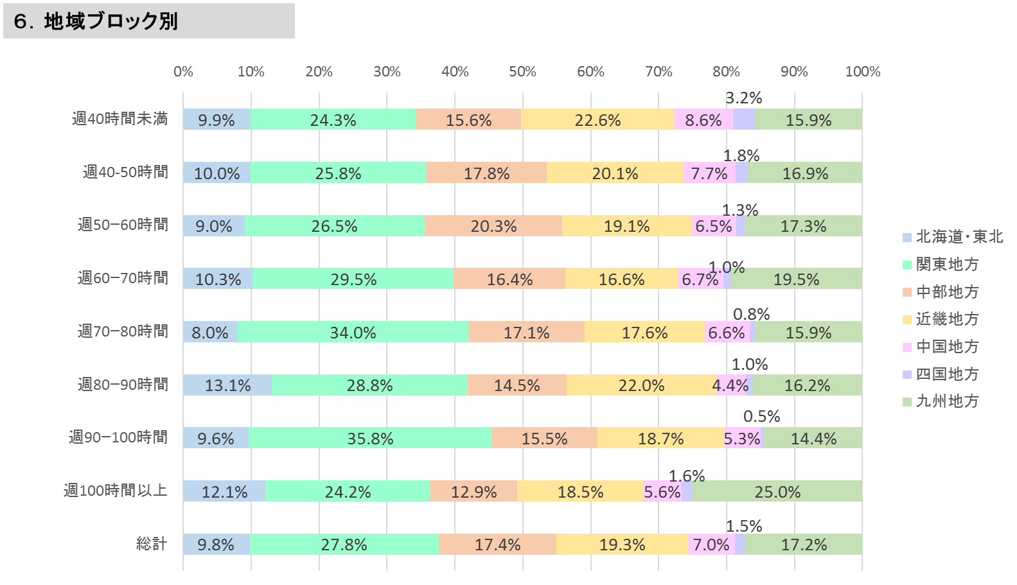
勤務時間区分ごとにみた属性の分布④
※「医師の勤務実態及び働き方の意向等に関する調査」（平成28年度厚生労働科学特別研究「医師の勤務実態及び働き方の意向等に関する調査研究」研究班）結果をもとに医政局医療経営支援課で作成。病院勤務の常勤医師のみ。
31

Slide 32
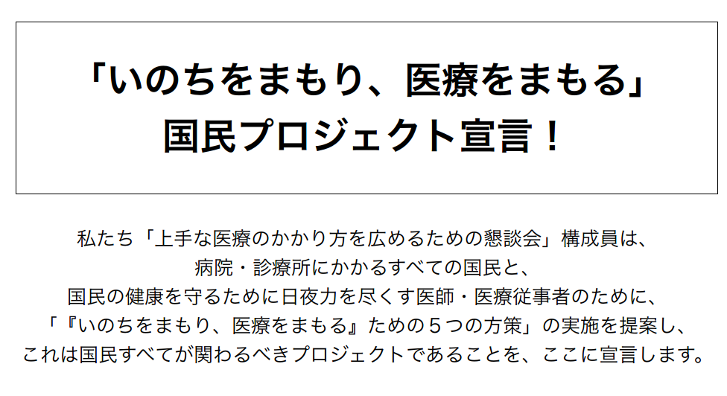
第５回上手な医療のかかり方を広める
ための懇談会 （H30.12.17）資料２
H31.1.21修正
32

Slide 33
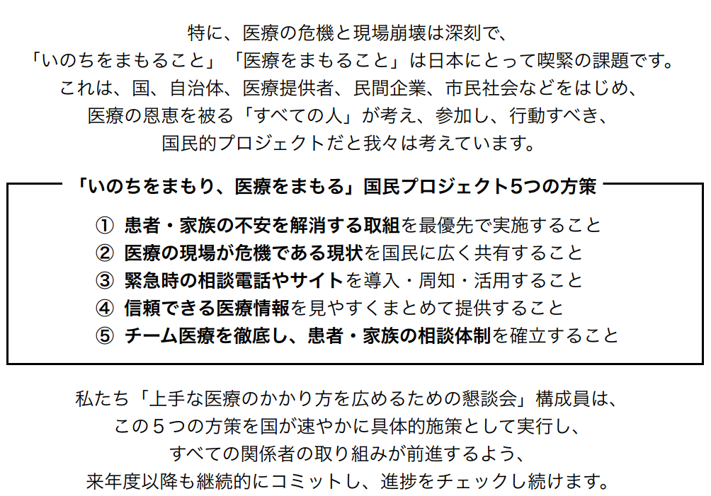
33

Slide 34
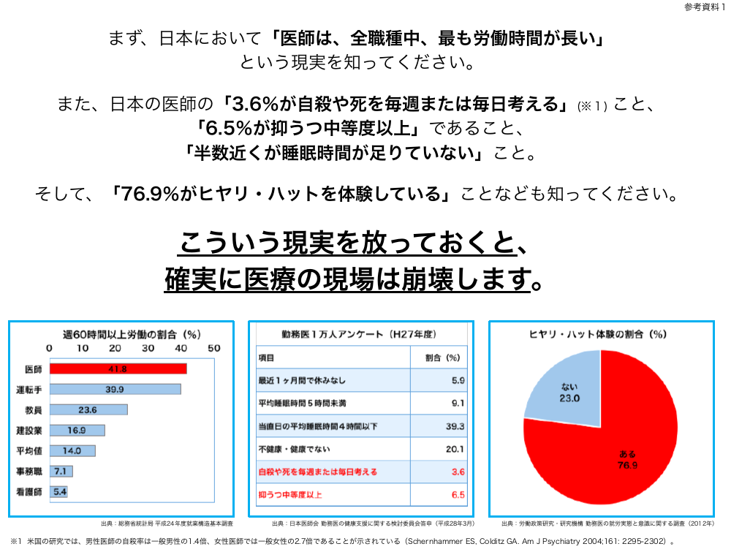
4
34

Slide 35
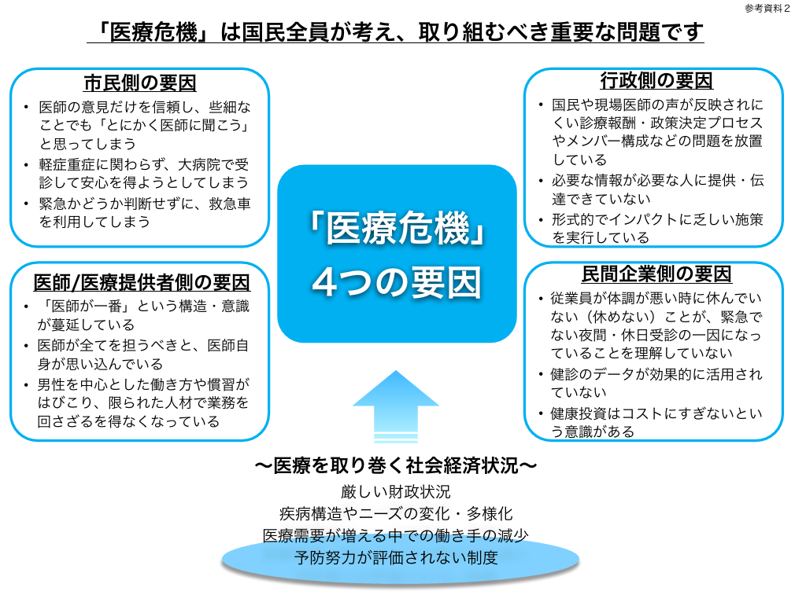
35

Slide 36
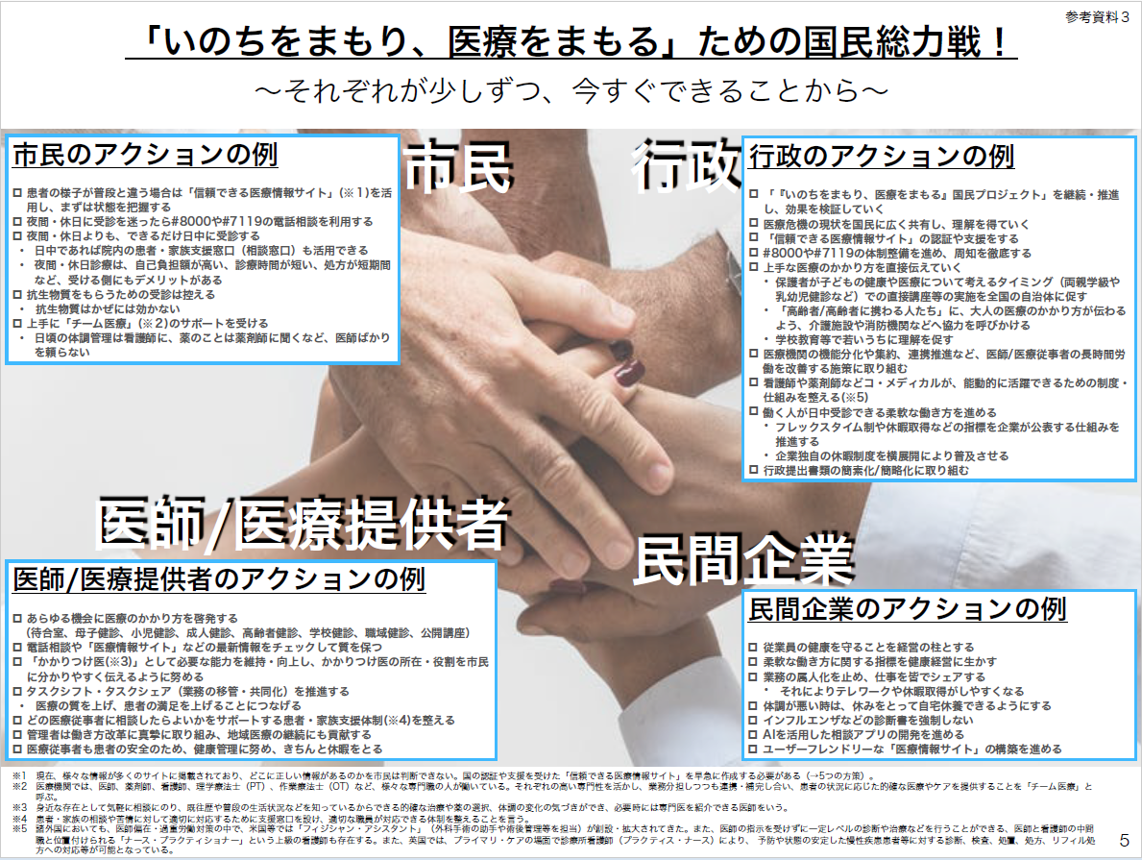
36

Slide 37
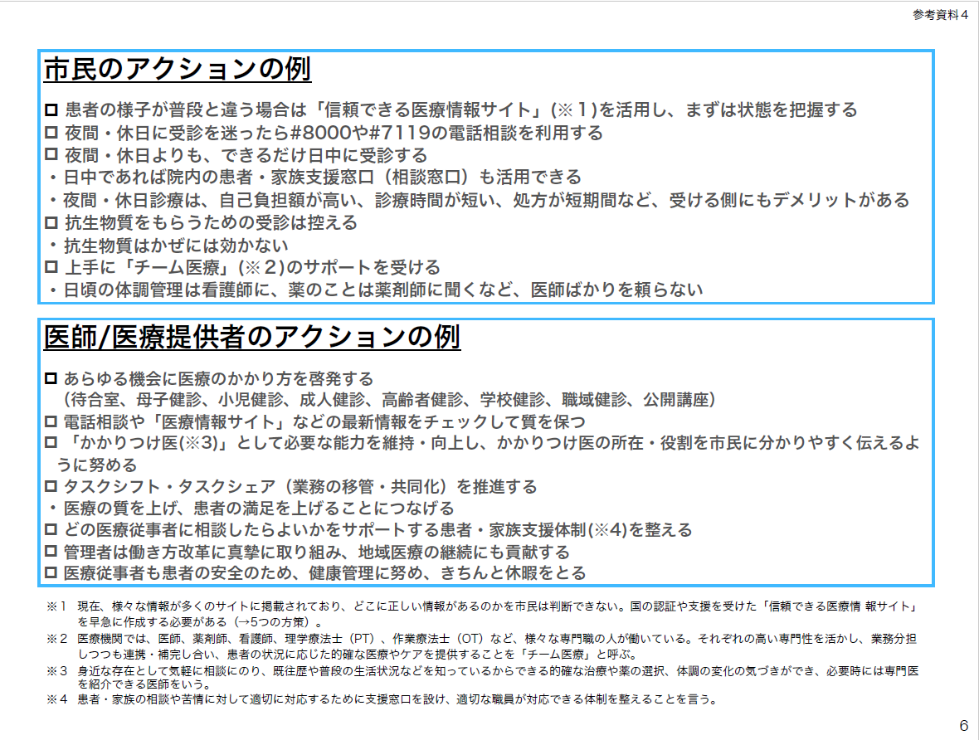
37

Slide 38
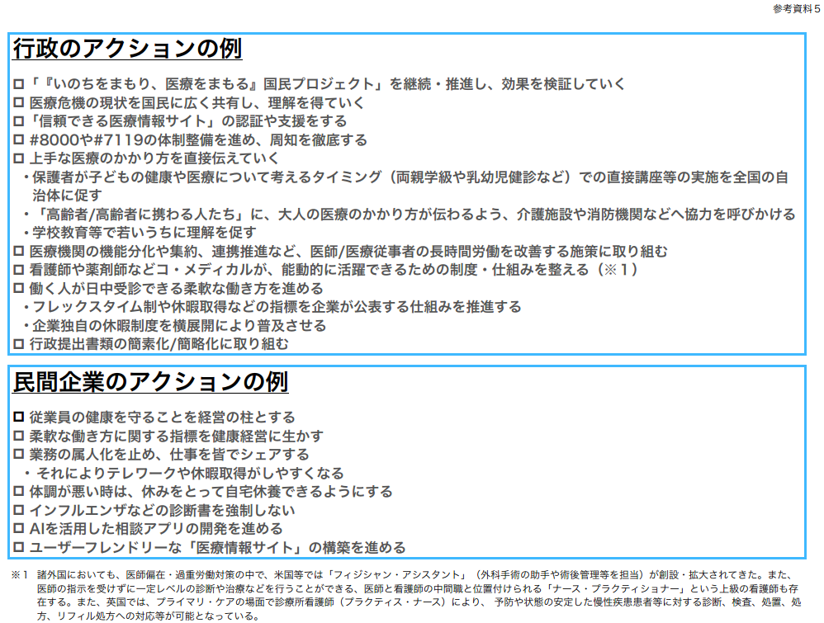
38

